Slide 1
확률과 통계를 통한
로또 번호의 수학적 탐구
실제 로또 데이터로 살펴보는 무작위성과 예측의 한계
OO고등학교 O학년 OOO
7
13
21
45

Slide 2
발표 흐름
1. 탐구 주제와 탐구 문제
2. 탐구 동기 및 선정 이유
3. 이론적 배경 (확률 · 통계)
4. 자료 수집 및 분석 방법
5. 번호별 통계 결과
6. 탐구 문제별 결론과 느낀 점

Slide 3
탐구 문제
로또 번호를 둘러싼 세 가지 질문
문제 1 · 로또 번호에 수학적 규칙이 존재할까?
문제 2 · 특정 숫자가 다른 숫자보다 더 자주 나올까?
문제 3 · 수학적 확률로 다음 회차 번호를 예측할 수 있을까?

Slide 4
탐구 주제 및 문제 선정 이유
현실 속 확률에 대한 궁금증
· 교과서 속 동전·주사위 대신
실제 돈이 걸린 로또를 분석해 보고 싶었음
· 로또는 주변에서 흔하지만
정확한 확률 구조는 잘 모르는 경우가 많음
숫자 패턴과 착각에 대한 호기심
· '이 번호는 잘 나온다'는 말을
실제 데이터로 확인해 보고 싶었음
· 많이 나온 번호를 고르면 정말 유리한지,
오랫동안 안 나온 번호는 곧 나올지 궁금했음
· 도박사의 오류 같은 착각을 직접 느껴 보고자 함

Slide 5
이론적 배경 ① 로또 6/45 구조
가능한 모든 조합의 수와 1등 확률
45C6 = 8,145,060
→ 1등 당첨 확률 ≈ 1 / 8,145,060 (거의 0에 가까운 확률)

Slide 6
이론적 배경 ② 기대값과 통계
P(특정 번호가 한 회차에서 뽑힐 확률) = 6 / 45 ≈ 13.3%
→ 1 ~ 1199회 동안, 한 번호의 기대 등장 횟수 ≈ 159.9회
상대도수: 실제 등장 비율
표준편차: 번호별 등장 횟수의 흩어진 정도
대수의 법칙: 회차가 많을수록 이론값에 수렴

Slide 7
탐구 과정 및 방법
데이터 수집부터 그래프 시각화까지
1. 로또 1 ~ 1199회
당첨 번호 수집
2. 번호(1 ~ 45)별
등장 횟수 집계
3. 평균 · 표준편차 ·
상대도수 계산
4. 그래프 시각화 및
패턴 탐색
5. 탐구 문제에 맞춰
결론 도출

Slide 8
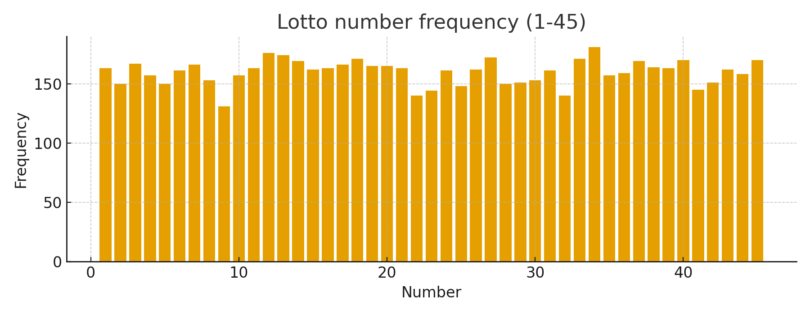
결과 ① 번호별 등장 횟수 분포
이론값과 실제 데이터 비교
- 이론적 기대값: 약 159.9회
- 실제 평균: 약 159.87회
- 최소: 131회 (번호 [9])
- 최대: 181회 (번호 [34])
→ 전체적으로 기대값 주변에 모여 있음

Slide 9
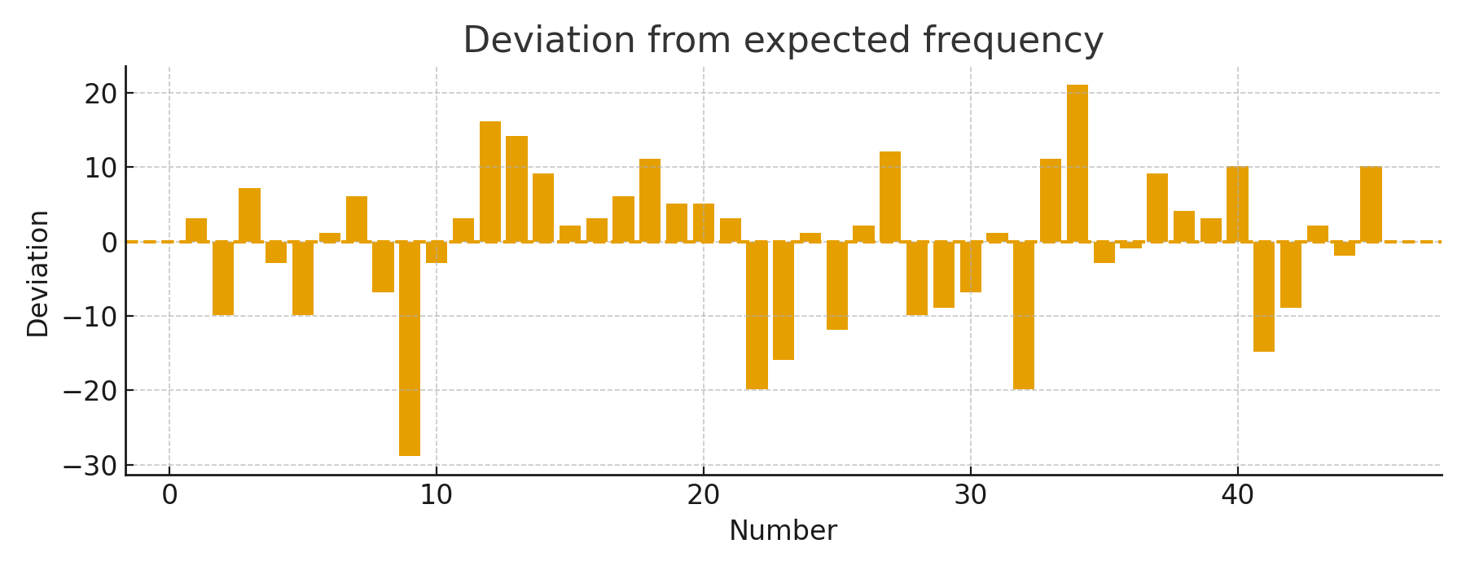
결과 ② 기대값 대비 편차
특정 숫자가 정말 더 자주 나오는지?
표준편차 ≈ 10.27회 → 번호별 차이는 존재하지만 대부분 자연스러운 통계적 변동 범위입니다.
따라서 '압도적으로 유리한 행운의 번호'는 통계적으로 뚜렷하게 나타나지 않습니다.

Slide 10
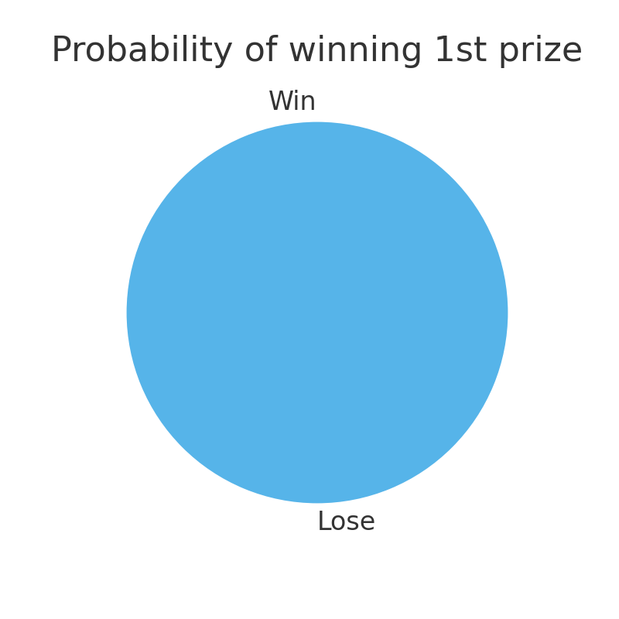
결과 ③ 1등 당첨 확률 인포그래픽
로또는 얼마나 희박한 사건인가?
1등 당첨 확률
· 약 1 / 8,145,060 (0.000012%)
· 거의 '기적'에 가까운 희박한 사건
→ 과거 데이터를 이용해 유리해지려는 시도 자체가
큰 의미가 없음을 보여줌

Slide 11
탐구 문제별 결론
세 가지 질문에 대한 최종 답
문제 1
· 수학적 구조(조합, 확률, 통계)는 존재
· 하지만 특정 번호를 우대하는 규칙은 없음
문제 2
· 조금 더 자주 나온 번호는 있지만
· 우연으로 설명 가능한 수준
· → '행운 번호'라고 단정하기 어려움
문제 3
· 각 회차는 독립 시행
· 과거 결과만으로 다음 번호 예측은 사실상 불가능

Slide 12
느낀 점 & 질문
“로또는 여전히 운에 가깝지만,
그 속을 이해하고 설명하는 데 쓰이는 언어는 수학이다.”
이번 탐구를 통해 직관보다 데이터와 확률·통계 분석이 더 신뢰할 수 있다는 것을 느꼈고,
앞으로도 일상 속 현상을 수학적으로 해석해 보고 싶다는 동기를 얻었습니다.
질문 받겠습니다.

